Slide 1
API's REST
Onde vivem, o que fazem e como se alimentam?

Slide 2
API
Application Programing Interface
1- Comunicação
2- Abstração
3- Padrões (Standards)

Slide 3
REST
Representational State Transfer
REST é um termo definido para "Transferência de Estado Representacional"(Representational State Transfer), criado no ano 2000 por Roy Fielding em sua tese de doutoramento na qual ele descreve um design de arquitetura de software construído para servir aplicações em rede. A aplicação mais comum de REST é a própria World Wide Web, que utilizou REST como base para o desenvolvimento do HTTP 1.1.
Request:
Operação
Metodos HTTP (GET, POST, PUT, PATCH, DELETE)
Parametros (Opcional)
Eg: name:Rodrigo...
Headers:
metadados (veremos mais para frente)
Endpoint
Eg: https://myendpoint.com/
Response:
Pode ser um JSON
Exemplo: {"result": {"userId": 1}, "requestId": 123, "date": "2021-08-11"}

Slide 4
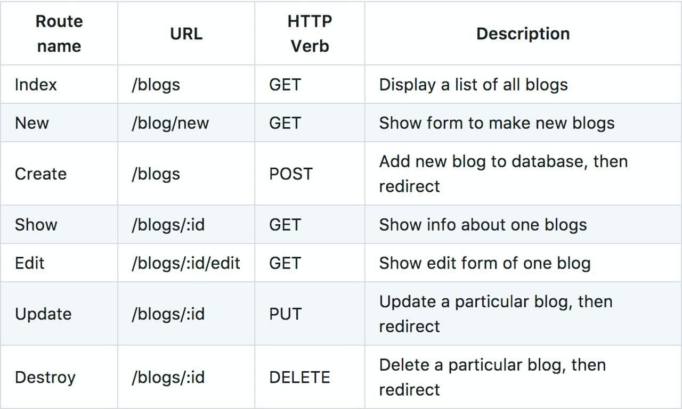
REST x RESTfull
Métodos HTTP e Nomes de recursos
Status Code
https://http.cat/404
https://developer.mozilla.org/pt-BR/docs/Web/HTTP/Status

Slide 5
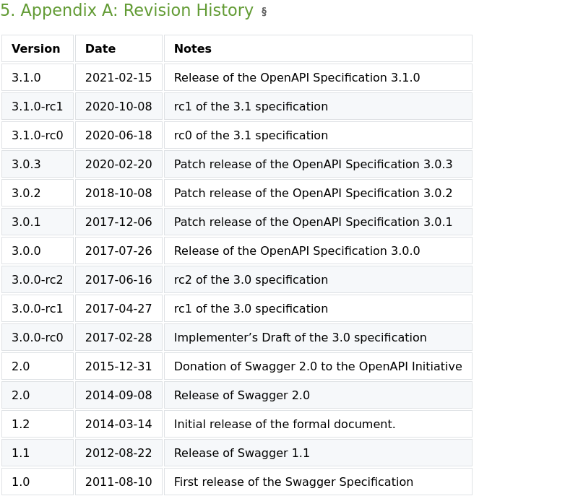
OpenAPI
Padrão de definição e documentação para API's HTTP
Um exemplo de Swagger
https://flask-commerce.herokuapp.com/apidocs/

Slide 6
Alguns exemplos:
https://free-public-api.herokuapp.com/
https://developer.ifood.com.br/docs/references
https://docs.github.com/en/rest/reference/repos
https://github.com/public-apis/public-apis

Slide 7
SDK's
Podem ser usados para abstrair a comunicação via API's para o desenvolvedor não ter que se preocupar com os detalhes da implementação ou até os protocolos usados para a comunicação.
Exemplo: Cosmos DB
azure-cosmos (python)
AWS
boto 3 (python)
AWS cli
CloudTrail
github cli

Slide 8
API Management
API Gateway
Entrypoint da API
Throttling
Authentication
https://flask-commerce.herokuapp.com/apidocs/ -> APIM

Slide 9
HEADERS
Authentication
Caching
CORS
X-Forwarded-For
Identifies the originating IP addresses of a client connecting to a web server through an HTTP proxy or a load balancer.
Content-Length
The size of the resource, in decimal number of bytes.
Content-Type
Indicates the media type of the resource.
Content-Encoding
Used to specify the compression algorithm.
Content-Language
Describes the human language(s) intended for the audience, so that it allows a user to differentiate according to the users' own preferred language.

Slide 10
CORS
Cross-Origin Resource Sharing (Compartilhamento de recursos com origens diferentes)
- Mecanismo de segurança
- Same-Origin Policy
- Access-Control-Allow-Origin
da família Access-Control-* (https://fetch.spec.whatwg.org/#http-responses)
- Evite “Access-Control-Allow-Origin: * ”

Slide 11
References:
https://pt.wikipedia.org/wiki/Interface_de_programa%C3%A7%C3%A3o_de_aplica%C3%A7%C3%B5es
https://pt.wikipedia.org/wiki/REST
https://developer.mozilla.org/pt-BR/docs/Glossary/REST
https://developer.mozilla.org/pt-BR/docs/Web/HTTP/CORS
https://http.cat/
https://developer.mozilla.org/pt-BR/docs/Web/HTTP/Status
https://www.restapitutorial.com/lessons/httpmethods.html
https://www.restapitutorial.com/lessons/restfulresourcenaming.html
https://spec.openapis.org/oas/latest.html#appendix-a-revision-history
https://desenvolvimentoparaweb.com/miscelanea/cors/
https://www.youtube.com/watch?v=lsMQRaeKNDk&list=PLOspHqNVtKAAAq9pHWlEiRUVcYMCcu4X0

